Slide 1
Patron Builder
Por Stephany Aguilar
1IF131

Slide 2
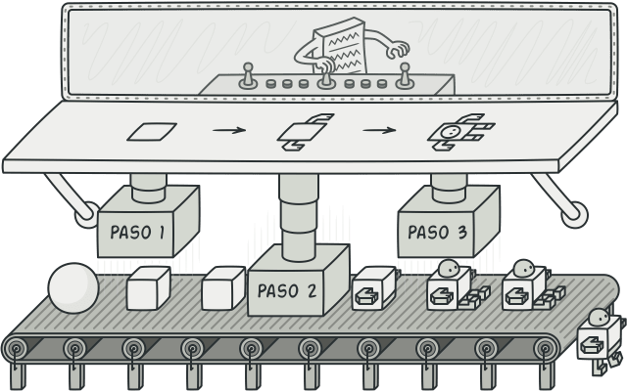
01
DEFINICIÓN
El patrón Builder es un patrón de diseño creacional que se utiliza para construir objetos complejos paso a paso. Proporciona una forma flexible de crear diferentes representaciones de un objeto, separando la construcción del objeto de su representación final.

Slide 3
VENTAJAS Y DESVENTAJAS
Ventajas | Desventajas
Permite construir objetos complejos paso a paso, facilitando la creación de objetos con configuraciones específicas. | Aumenta la complejidad del código debido a la necesidad de crear una clase Builder adicional.
Proporciona flexibilidad al permitir la creación de diferentes representaciones de un objeto utilizando el mismo proceso de construcción. | Requiere una mayor cantidad de código en comparación con la construcción directa del objeto.

Slide 4
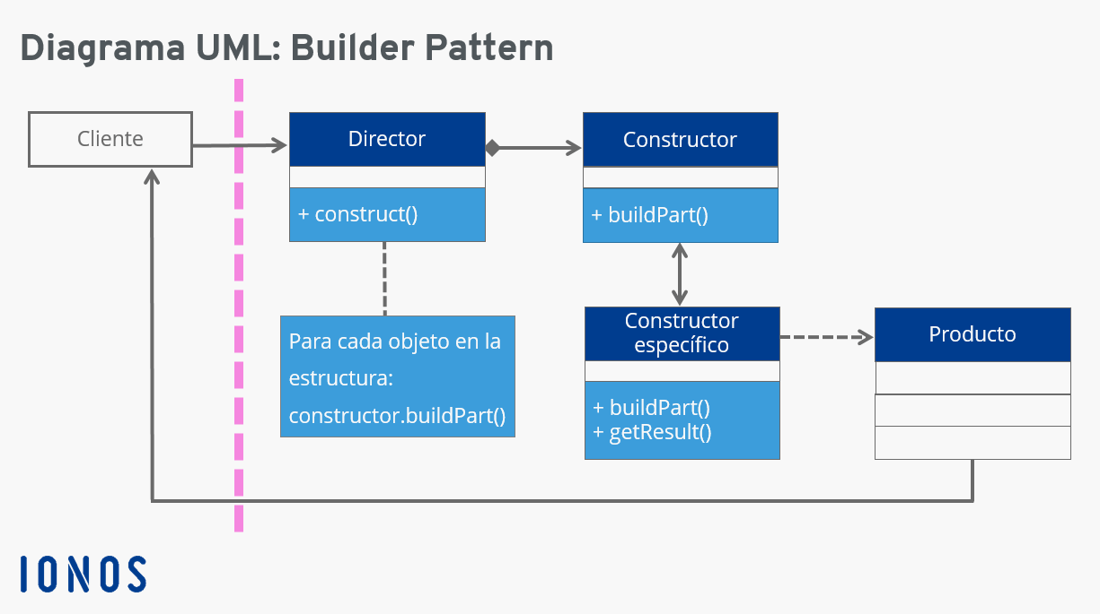
DIAGRAMA

